Slide 1
Интеллектуальная игра для педагогов
Начало игры

Slide 2
I раунд ДОМАШНЕЕ ЗАДАНИЕ

Slide 3
II РАУНД «ПРАВДА ЛИ ЧТО…»

Slide 4
Ребусы
4=Н

Slide 5
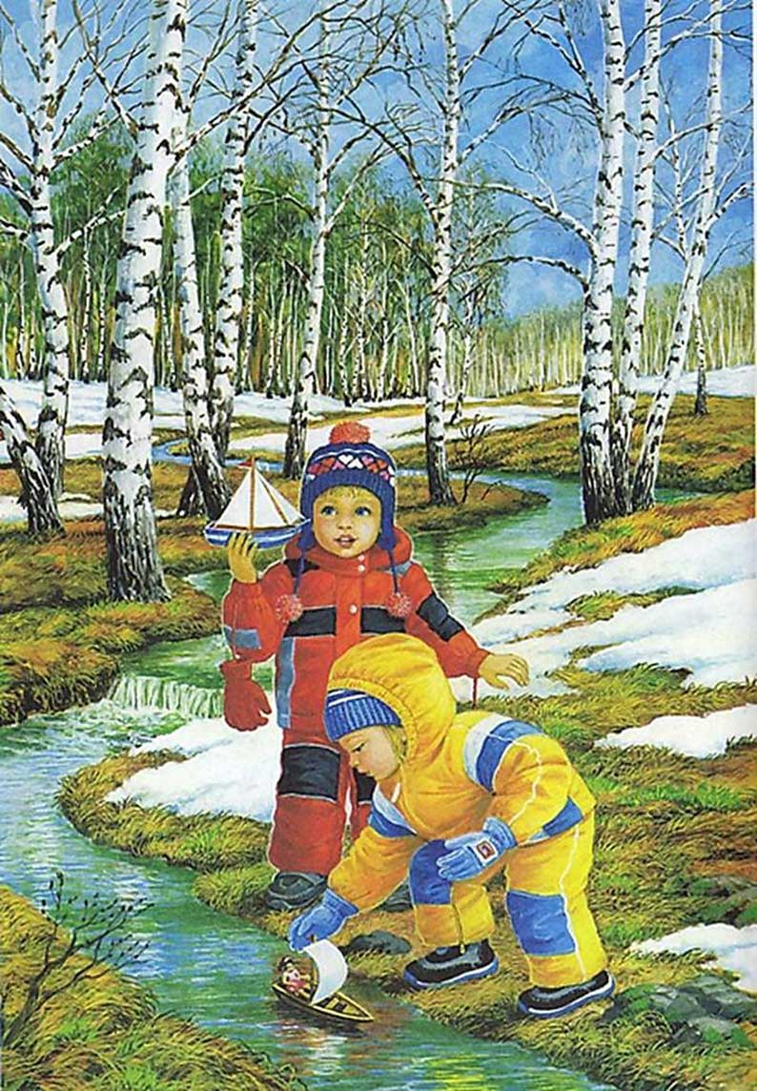
ВЕСНА

Slide 6
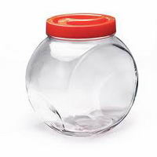
3=Ш

Slide 7
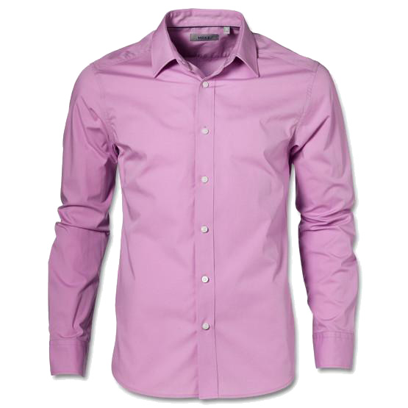

Slide 8
III РАУНД

Slide 9
Педагогика
Психология
Документы
ФГОС
ИКТ
СаНПиН
Конец игры

Slide 10
Эта педагогическая способность позволяет устанавливать правильные взаимоотношения с детьми и коллегами.
Дидактическая
Коммуникативная
Речевая
дальше

Slide 11
Эта наука изучает особенности развития личности на разных возрастных этапах.
Возрастная педагогика
Общая педагогика
Специальная педагогика
дальше

Slide 12
Основой для образования педагогики как науки являлась:
Антропология
Психология
Философия
в начало

Slide 13
Данный документ нацелен на обеспечение детям счастливого детства и пользование, на их собственное благо и на благо общества, правами и свободами.
Закон об образовании РФ
Декларация прав ребенка
ФГОС ДО
дальше

Slide 14
Родители являются первыми педагогами. Они обязаны заложить основы физического, нравственного и интеллектуального развития ребенка в раннем детском возрасте.
В каком нормативном документе прописано данное утверждение?
Ст. 18 «Закон об образовании» РФ
Декларация прав ребенка
ФГОС ДО
дальше

Slide 15
На основе этого документа строится вся основная деятельность в дошкольном образовательном учреждении. Без этого документа деятельность учреждения является неправомерной.
О каком документе идет речь?
Трудовой договор
Закон об образовании РФ
Устав
в начало

Slide 16
Любая деятельность ребенка, кроме игры, имеет свои пределы. Сколько минут дошкольник может проводить за компьютером, не нанося вред своему здоровью?
15-20 минут
10-15 минут
25-30 минут
дальше

Slide 17
К программам, предназначенным для создания и обработки текстовой информации, относится:
Microsoft Power Pоint
Microsoft Excel
Microsoft Word
дальше

Slide 18
Какой символ обязательно должен присутствовать в адресе электронной почты ?
@
#
*
в начало

Slide 19
Один из динамических элементов семейных отношений, отражающий процесс передачи информации от одного члена семьи к другому, умение быть эффективным слушателем, ясно выражать свои мысли и оказывать психологическую поддержку. Может быть авторитарным, демократическим и либеральным.
Уровень общения
Стиль общения
Тип общения
дальше

Slide 20
К вербальным средствам общения относится:
Речь
Мимика
Жесты
дальше

Slide 21
В дошкольном возрасте наиболее быстро развивается:
Пространственное мышление
Логическое мышление
Наглядно-образное мышление
в начало

Slide 22
Укажите соотношение обязательной части Программа и части, формируемой участниками образовательных отношений:
80% и 20% соответственно;
60% и 40% соответственно;
50% и 50% соответственно.
дальше

Slide 23
В рамках образовательной области «познавательное развитие», согласно Стандарту, необходимо развивать
Познавательную мотивацию, познавательные действия
Навыки чтения и письма
Связную диалогическую и монологическую речь, речевое творчество
дальше

Slide 24
Конкретное содержание образовательных областей, указанных в Стандарте, зависит от …
Компетентности воспитателя
Наполняемости группы
Возрастных и индивидуальных особенностей детей
в начало

Slide 25
Сколько времени составляет максимальная продолжительность непрерывного бодрствования детей 3 - 7 лет?
7-8 часов
6-7,5 часов
5,5-6 часов
дальше

Slide 26
Сколько времени, согласно СаНПиН должна составлять прогулка детей дошкольного возраста?
5-6 часов
3 - 4 часа
1-2 часа
дальше

Slide 27
Образовательная деятельность с детьми старшего дошкольного возраста может осуществляться во второй половине дня после дневного сна. Ее продолжительность должна составлять…
не более 25 - 30 минут в день
не более 30-40 минут
не более 50-60 минут
в начало

